Slide 1

大数据与区块链技术
Technology chain block is introduced
汇报人：任强

Slide 2

目录
2021
1
区块链简介
2
区块链特征及分类
3
区块链详细介绍
4
区块链技术改变生活
5
区块链释放数据价值
6
前景展望和总结

Slide 3

区块链简介
区块链背景
区块链定义
区块链发展

Slide 4
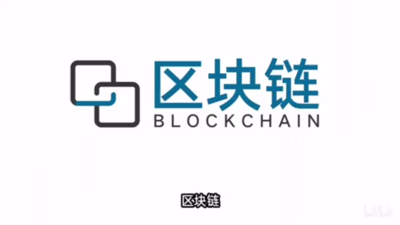
区块链视频

Slide 5

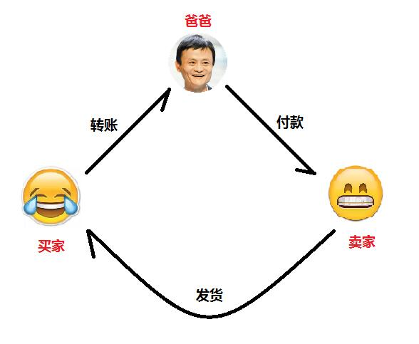
区块链简介·背景
互联网上的贸易，几乎都需要借助可资信赖的第三方信用机构来处理电子支付信息。这类系统仍然内生性地受制于“基于信用的模式”。
区块链技术是构建比特币区块链网络与交易信息加密传输的基础技术。它基于密码学原理而不基于信用，使得任何达成一致的双方直接支付，从而不需要第三方中介的参与。

Slide 6
区块链简介·定义
定义
区块链是一个分布式账本，一种通过去中心化、去信任的方式集体维护一个可靠数据库的技术方案。
从数据的角度来看
区块链是一种几乎不可能被更改的分布式数据库。这里的“分布式”不仅体现为数据的分布式存储，也体现为数据的分布式记录（即由系统参与者共同维护）。
从技术的角度来看
区块链并不是一种单一的技术，而是多种技术整合的结果。这些技术以新的结构组合在一起，形成了一种新的数据记录、存储和表达的方式。

Slide 7

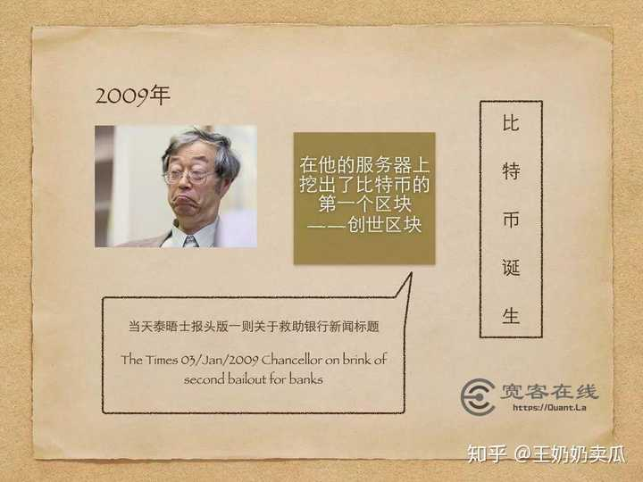
区块链简介·发展1.0
中本魔咒“区块链1.0，比特币开山始祖 ：
在2008年的一天，一个天才，中本聪发表了一篇白皮书《比特币：一种点对点的电子现金系统》，该文提出了一种完全通过点对点技术实现的电子现金系统，它基于密码学原理而不基于信用，使得在线支付能够直接由一方发起并支付给另外一方，中间不需要通过任何的金融机构。

Slide 8
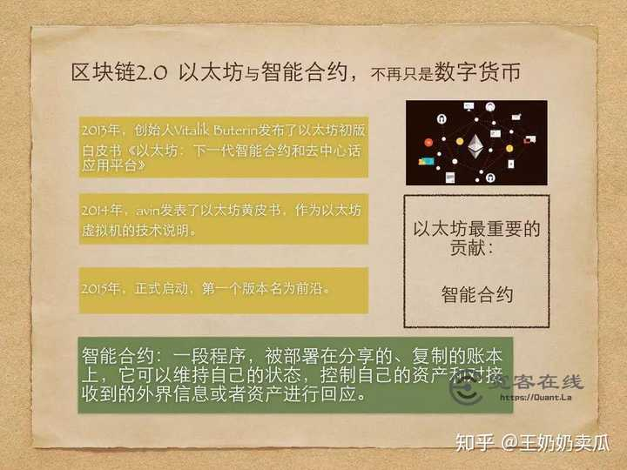
区块链简介·发展2.0
以太坊“区块链2.0，世界的计算机：
ETH以太坊是Vitalik Buterin创立发明的，这个俄罗斯小伙子很早就在比特币领域做开发、新闻的报道，最后自立门户开发了以太坊。他的故事就好像一个年轻人为了学习盖世武功，加入了名门正派，苦心修炼多年，最后出来创立自己的武功，希望一统江湖、千秋万代。以太坊的设计的目标就是区块链2.0，是一个全球范围内的分布式计算机，有着堪称完美的路线图和系统结构。当然，最终能不能实现其设计目标，还有待于观察。

Slide 9
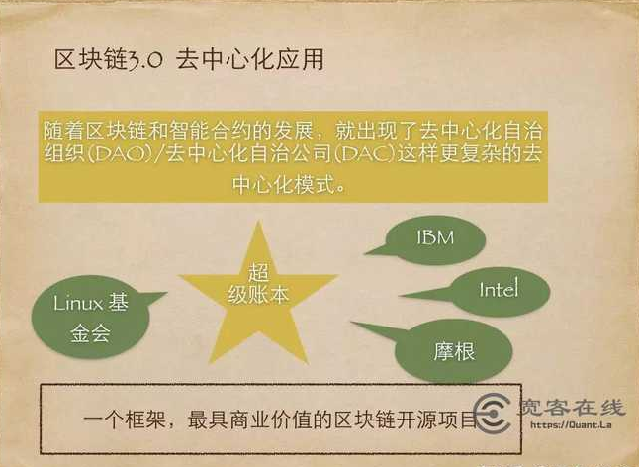
区块链简介·发展3.0
区块链3.0时代，EOS群魔乱舞 ：
随着区块链的发展，去中心化的模式变得越来越复杂。人们利用这一技术，在全球各地构建去中心化的组织或社区。这些去中心化的组织或社区不是完全的公有链，也称为联盟链或私有链。私有链，组织或社区构建的，只能得到内部少数人可以使用，信息不公开。联盟链则介于公有链和私有链之间，由若干组织或社区一起合作维护一条区块链，该区块链上有权限的管理，在若干组织之间公开。EOS公链为其典型代表作。

Slide 10
特征及分类

Slide 11
区块链简介·特征
开放，共识
去中心，去信任
任何人都可以参与到区块链网络，每一台设备都能作为一个节点，每个节点都允许获得一份完整的数据库拷贝。节点间基于一套共识机制，通过竞争计算共同维护整个区块链。任一节点失效，其余节点仍能正常工作。
区块链由众多节点共同组成一个端到端的网络，不存在中心化的设备和管理机构。节点之间数据交换通过数字签名技术进行验证，无需互相信任，只要按照系统既定的规则进行，节点之间不能也无法欺骗其它节点。
交易透明，双方匿名
不可篡改，可追溯
区块链的运行规则是公开透明的，所有的数据信息也是公开的，因此每一笔交易都对所有节点可见。由于节点与节点之间是去信任的，因此节点之间无需公开身份，每个参与的节点都是匿名的。
单个甚至多个节点对数据库的修改无法影响其他节点的数据库，除非能控制整个网络中超过51%的节点同时修改，这几乎不可能发生。区块链中的每一笔交易都通过密码学方法与相邻两个区块串联，因此可以追溯到任何一笔交易的前世今生。

Slide 12

区块链简介·分类
公有链
无官方组织及管理机构，无中心服务器，参与的节点按照系统规则自由接入网络、不受控制，节点间基于共识机制开展工作。
建立在某个企业内部，系统的运作规则根据企业要求进行设定，修改甚至是读取权限仅限于少数节点，同时仍保留着区块链的真实性和部分去中心化的特性。
私有链
联盟链
由若干机构联合发起，介于公有链和私有链之间，兼具部分去中心化的特性。

Slide 13
区块链详细介绍
区块链网络
区块链形成
区块链交易
区块链核心

Slide 14


区块链&区块
区块链
区块
区块链以区块为单位组织数据。全网所有的交易记录都以交易单的形式存储在全网唯一的区块链中。
区块是一种记录交易的数据结构。每个区块由区块头和区块主体组成，区块主体只负责记录前一段时间内的所有交易信息，区块链的大部分功能都由区块头实现。

Slide 15
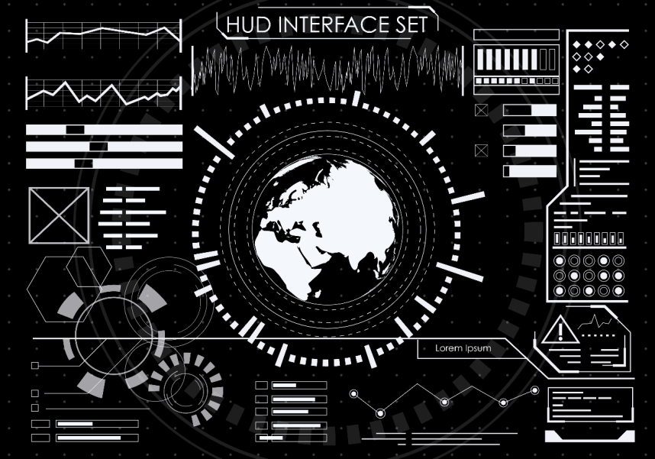
区块链·节点网络
任何机器都可以运行一个完整的比特币节点，一个完整的比特币节点包括如下功能：
钱包，允许用户在区块链网络上进行交易；完整区块链，记录了所有交易历史，通过特殊的结构保证历史交易的安全性，并且用来验证新交易的合法性；矿工，通过记录交易及解密数学题来生成新区块，如果成功可以赚取奖励；路由功能，把其它节点传送过来的交易数据等信息再传送给更多的节点。
除了路由功能以外，其它的功能都不是必须的。

Slide 16
区块链形成过程
在当前区块加入区块链后，所有矿工就立即开始下一个区块的生成工作。
把在本地内存中的交易信息记录到区块主体中
难度值字段会根据之前一段时间区块的平均生成时间进行调整以应对整个网络不断变化的整体计算总量，如果计算总量增长了，则系统会调高数学题的难度值，使得预期完成下一个区块的时间依然在一定时间内
在区块主体中生成此区块中所有交易信息的 Merkle 树，把 Merkle 树根的值保存在区块头中
01
05
02
把当前时间保存在时间戳字段中
把上一个刚刚生成的区块的区块头的数据通过 SHA256 算法生成一个 哈希值填入到当前区块的父哈希值中
04
03

Slide 17
区块链·交易过程
A将交易单广播至全网，比特币就发送给了B，每个节点都将收到的交易信息纳入一个区块中
当一个节点找到解时，它就向全网广播该区块记录的所有盖时间戳交易，并由全网其他节点核对
01
比特币区块确认
03
取中间值为时间戳
05
02
04
答案并不唯一
每个区块生成需10分钟
B以公钥作为接收方地址
所有者A利用他的私钥对前一次交易（比特货来源）和下一位所有者B签署一个数字签名，并将这个签名附加在这枚货币的末尾，制作成交易单
每个节点通过解一道数学难题，从而去获得创建新区块权利，并争取得到比特币的奖励（新比特币会在此过程中产生）
全网其他节点核对该区块记账的正确性，没有错误后他们将在该合法区块之后竞争下一个区块，这样就形成了一个合法记账的区块链。

Slide 18
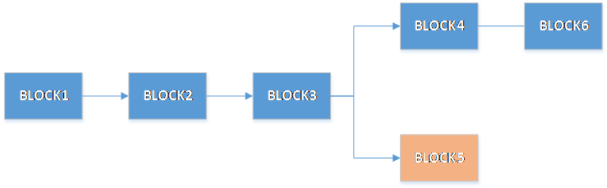
区块链核心问题
核心问题
同一时间段内全网不止一个节点能计算出随机数，即会有多个节点在网络中广播它们各自打包好的临时区块（都是合法的）。
某一节点若收到多个针对同一前续区块的后续临时区块，则该节点会在本地区块链上建立分支，多个临时区块对应多个分支。该僵局的打破要等到下一个工作量证明被发现，而其中的一条链条被证实为是较长的一条，那么在另一条分支链条上工作的节点将转换阵营，开始在较长的链条上工作。其他分支将会被网络彻底抛弃。
31,780,000

Slide 19
区块链技术改变生活
区块链+金融
区块链+民生
区块链+司法
区块链+追溯

Slide 20




区块链应用：金融
迪蒙-创新金融无限未来
区块链+金融借贷解决方案是迪蒙针对传统金融借贷的痛点，利用区块链前沿技术，全力打造信息、数据共享链、创建分步账薄等系列高端产品，满足金融借贷平台各种业务需求，解决金融借贷系统中用户的多头借贷、金融机构自身信贷产品无法满足大额借款的需求及信贷机构风控的风险，实现金融机构联合放贷，征信可控，减少金融的坏账风险及成本。
资料来源：http://www.dimeng.net/about/expert.html

Slide 21
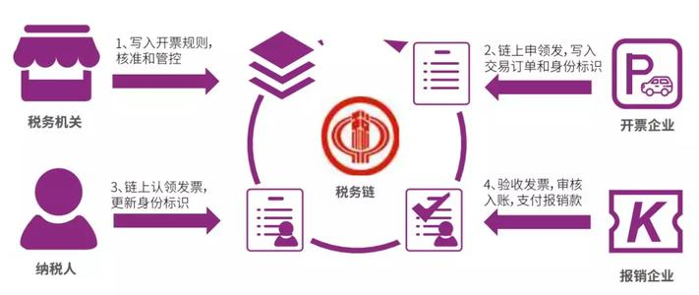
区块链应用：民生
腾讯-首张区块链电子发票
2018年8月，国家税务总局深圳市税务局与腾讯联合开出全国首张区块链电子发票。11 月，深圳区块链电子发票正式落地全球零售企业沃尔玛。12月，微信支付商户平台正式上线区块链电子发票功能。2019年3月，同样是腾讯旗下产品，腾讯乘车码深圳上线了区块链电子发票功能，后者是「支付＋出行＋区块链」的组合。5月，深圳市出租车正式接入区块链电子发票功能。8月，腾讯推出「发票夹」应用，基于企业微信平台，实现电子发票电子化、移动化报销。
一年时间过去，区块链电子发票已覆盖 100 多个行业，接入企业超过 5300 家，开具区块链电子发票累计超过 600 万张，总开票金额达 40 亿元。
上图为腾讯区块链电子发票的流程图
资料来源：https://blog.csdn.net/eostalk8181/article/details/115368256

Slide 22
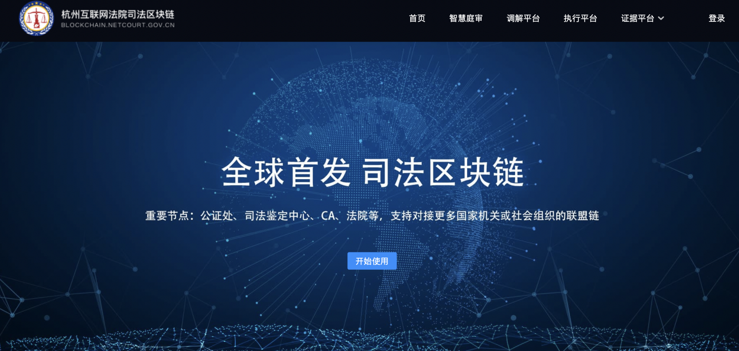
区块链应用：司法
蚂蚁集团-打开司法改革新世界
区块链“牵手”司法，是为了解决电子证据的生成、存储、传输、提取和验证问题。杭州互联网法院司法区块链是全国首个跨地域、跨法院、跨层级的司法链联盟，对于深化司法体制改革，推动审判能力和审判体系现代化具有重要意义。同时，在推动长三角区域一体化发展层面上，它也实现了数据一体化、信用一体化、市场一体化和司法一体化。
截至目前，区块链高度超过7500万，上链数据总量超过47.3亿条，通过司法区块链调取电子证据3800多条，相关案件调撤率达到98%以上。
上图为杭州司法区块链平台首页
资料来源：http://www.hangzhou.gov.cn/art/2020/6/8/art_812262_45418647.html

Slide 23
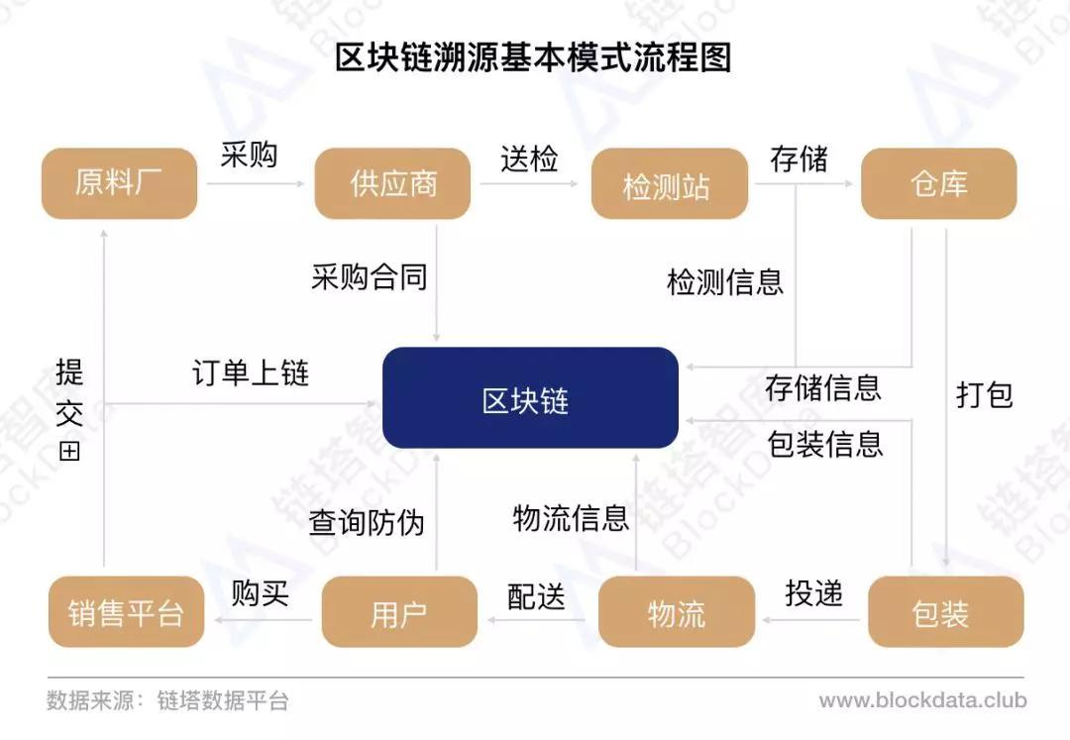
区块链应用：追溯
京东-品质溯源防伪联盟
“京东品质溯源防伪联盟”成功的落地。该区块链技术平台以京东数据基点为基础，整合了入驻品牌商数据采集、整合、信任、到达四大类支持，未来还会广泛的用于“全球购”业务，数据整合推广到我国各口岸平台，京东集团依靠区块链技术推动供应链的互通互检。
京东通过区块链技术，以“追溯码”为载体，为消费者提供了更加便捷的商品追溯功能，区块链供应链平台还将推广至全球消费者。
上图为区块链防伪追溯流程图
资料来源：http://www.cs.com.cn/ssgs/gsxw/201910/t20191031_5994683.html

Slide 24
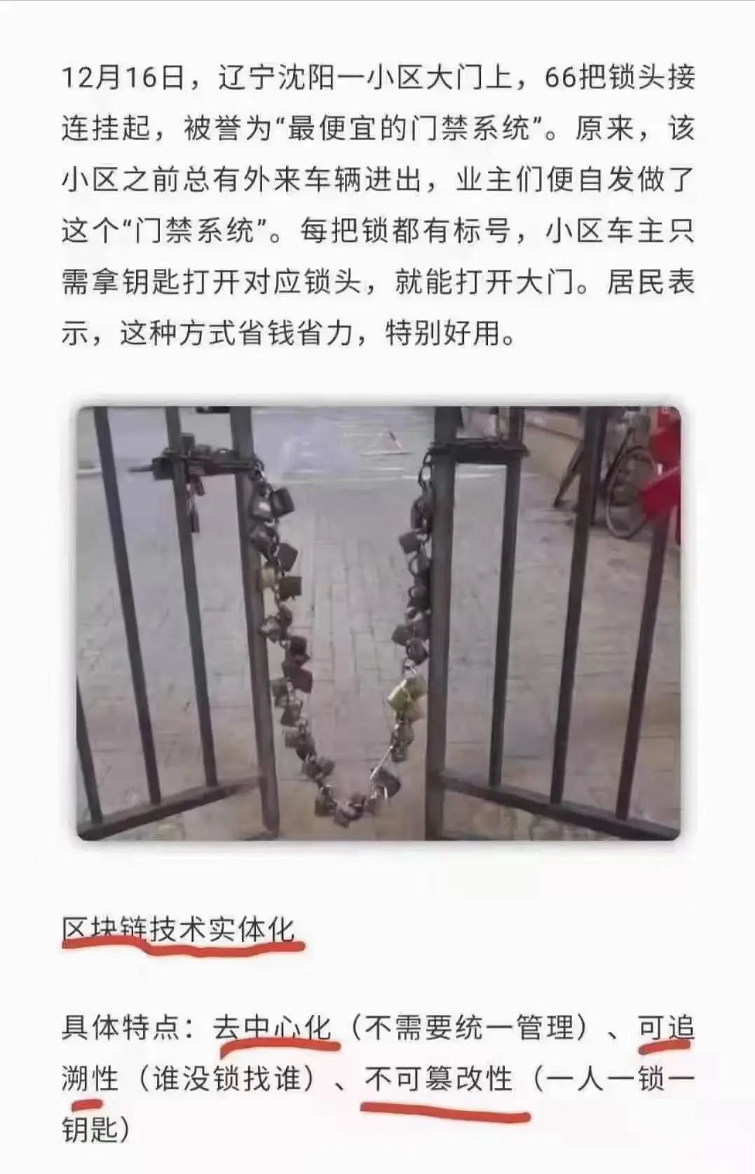
区块链生活实例
去中心化
不需要统一管理
可追溯性
谁没锁找谁
不可篡改性
一人一锁一钥匙

Slide 25
区块链释放数据价值
保证数据安全
保证数据质量
数据丢失
数据堵塞

Slide 26

区块链凸显数据价值
传统工业时代着重于生产制造，而产业数字化则需要在建立海量的数据基础上，通过释放数据价值推动数字化、智能化进程，实现规模价值。
数据作为生产要素，在真实性、权属、流通性、安全性等方面存在的问题导致其价值实现受到很大限制，区块链以其技术特性可以帮助解决这些问题，从而有机会让更多的商业数据价值得以释放，推动实现从” 业务数据化”向”数据业务化”的转变，至此，数据才真正实现了"石油" 的价值。
区块链技术可以保障数据所有方权益，做到数据源可管控、数据使用可审计、数据计算隐私保护，可以有效解决数据孤岛等问题;通过区块链技术确保任何环节数据变动都留下痕迹，确保数据不会被轻易篡改，从技术上突破传统行业信息不透明、易篡改、 安全性差等弊端。

Slide 27

保证数据安全
区块链可以通过提供海量数据存储来提供帮助，而无需将所有数据存储在一个位置。区块链是在基于云计算的系统上存储大量数据的有效方式。此外，区块链的分散实施提供了许多个人的数据访问，而不会破坏数据的可信度。此外，为了更改单个数据块，黑客需要更改区块链中存在的每个区块的数据，因为每个区块包含前一个区块的散列。其结果是，这个过程非常累人，并且花费了大量时间，从而使数据具有更好的操作性。由于比特币和以太坊允许区块链支持数字化信息，区块链可以处理大数据。大数据科学家使用区块链来确保其数据的安全性和质量保持不变。

Slide 28
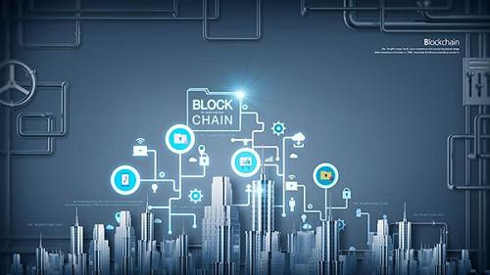
保证数据质量
区块链提供的卓越的数据安全性和数据质量，可以改变人们处理大数据的方式。这非常有用，因为安全性仍然是物联网生态系统的主要关注点。物联网系统将各种设备和大量数据暴露在安全漏洞之下。而区块链具有强大的潜力，可以阻止黑客入侵，并在从银行、医疗保健到智能城市等多个领域提供安全保障。

Slide 29

数据丢失
在过去的两到三年中，人们看到很多大型公司的数据泄露事件。即使像Facebook这样价值数十亿美元的公司也无法保护他们的数据。
如果在大数据上采用区块链技术，数据不会丢失，也不会改变。
此外，为了从私有区块链中提取数据，需要拥有超过双方到三方的授权，这意味着如果想要更改数据中的某些内容，首先需要向所有利益相关者提供新数据的信息。因此，即使一个或两个利益相关者被破坏，也无法破解所有这些。这样，区块链解决了大数据的数据丢失问题。

Slide 30
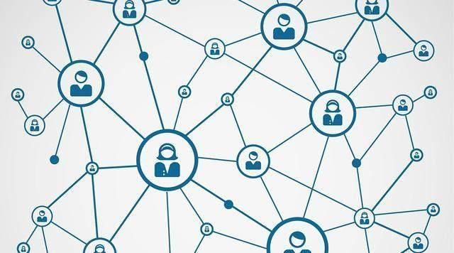
数据堵塞
即使数据量很小，也会出现数据阻塞的情况，但在大数据的情况下，情况会变得更糟。集中式和分散式数据系统在容量和数据传输速率方面都有其局限性。
但区块链的开发是为了促进数据交易。区块链最初的设计目的是为在线企业大额交易提供担保。如果交易进展很慢并被取消的话，那么就不会使用比特币。

Slide 31
前景展望和总结
前景展望
总结

Slide 32
区块链前景观望
从 2008年的比特币开始，区块链经历了可编程货币、可编程金融与可编程社会三大应用时代，其应用范围逐步扩展到社会生活的方方面面。
从投资端来看
从底层技术来看
区块链的投资资金供给逐步上升， 风投的投资热情也不断高涨，投资密度越来越大，供给端的资金供给有望推动技术的进一步发展。
区块链有望促进数据记录、数据传播及数据存储管理方式的转型；区块链本身更像一种互联网底层的开源 式协议。
从需求端来看
从市场应用来看
从社会结构来看
金融、 医疗、公证、通信、供应链、域名、投票等领域都开始意识到区块链的重要性并开始尝试将技术与现实社会对接。
区块链能成为一种市场工具，帮助社会削减平台成本，让中间机构成为过去；区块链将促使公司现有业务模式重心的转移，有望加速公司的发展。
区块链技术有望将法律与经济融为一体，彻底颠覆原有社会的监管模式；组织形态会因其而发生改变，区块链也许最终会带领人们走向分布式自治的社会。

Slide 33
资料来源
区块链视频：
www.bilibili.com
区块链发展：
https://baike.baidu.com
区块链知识点：https://www.zhihu.com/question/265992968
区块链金融：
http://www.dimeng.net/about/expert.html
区块链民生：https://blog.csdn.net/eostalk8181/article/details/115368256
区块链司法：http://www.hangzhou.gov.cn/art/2020/6/8/art_812262_45418647.html
区块链追溯：http://www.cs.com.cn/ssgs/gsxw/201910/t20191031_5994683.html

Slide 34
区块链的价值观：只为科技向善。
区块链世界观：为了解决信任问题而生
区块链历史观：开启数字文明的新篇章
感谢您的观看！
High-end technology chain block is introduced
汇报人：*** 时间：2021年4月

